Slide 1

Улитки
Акселератор
АгроТехноУнивер. Осень 2023
Наставник: Никонова Н.А.
Технологическое направление:
Биомедицинские и ветеринарные технологии;

Slide 2
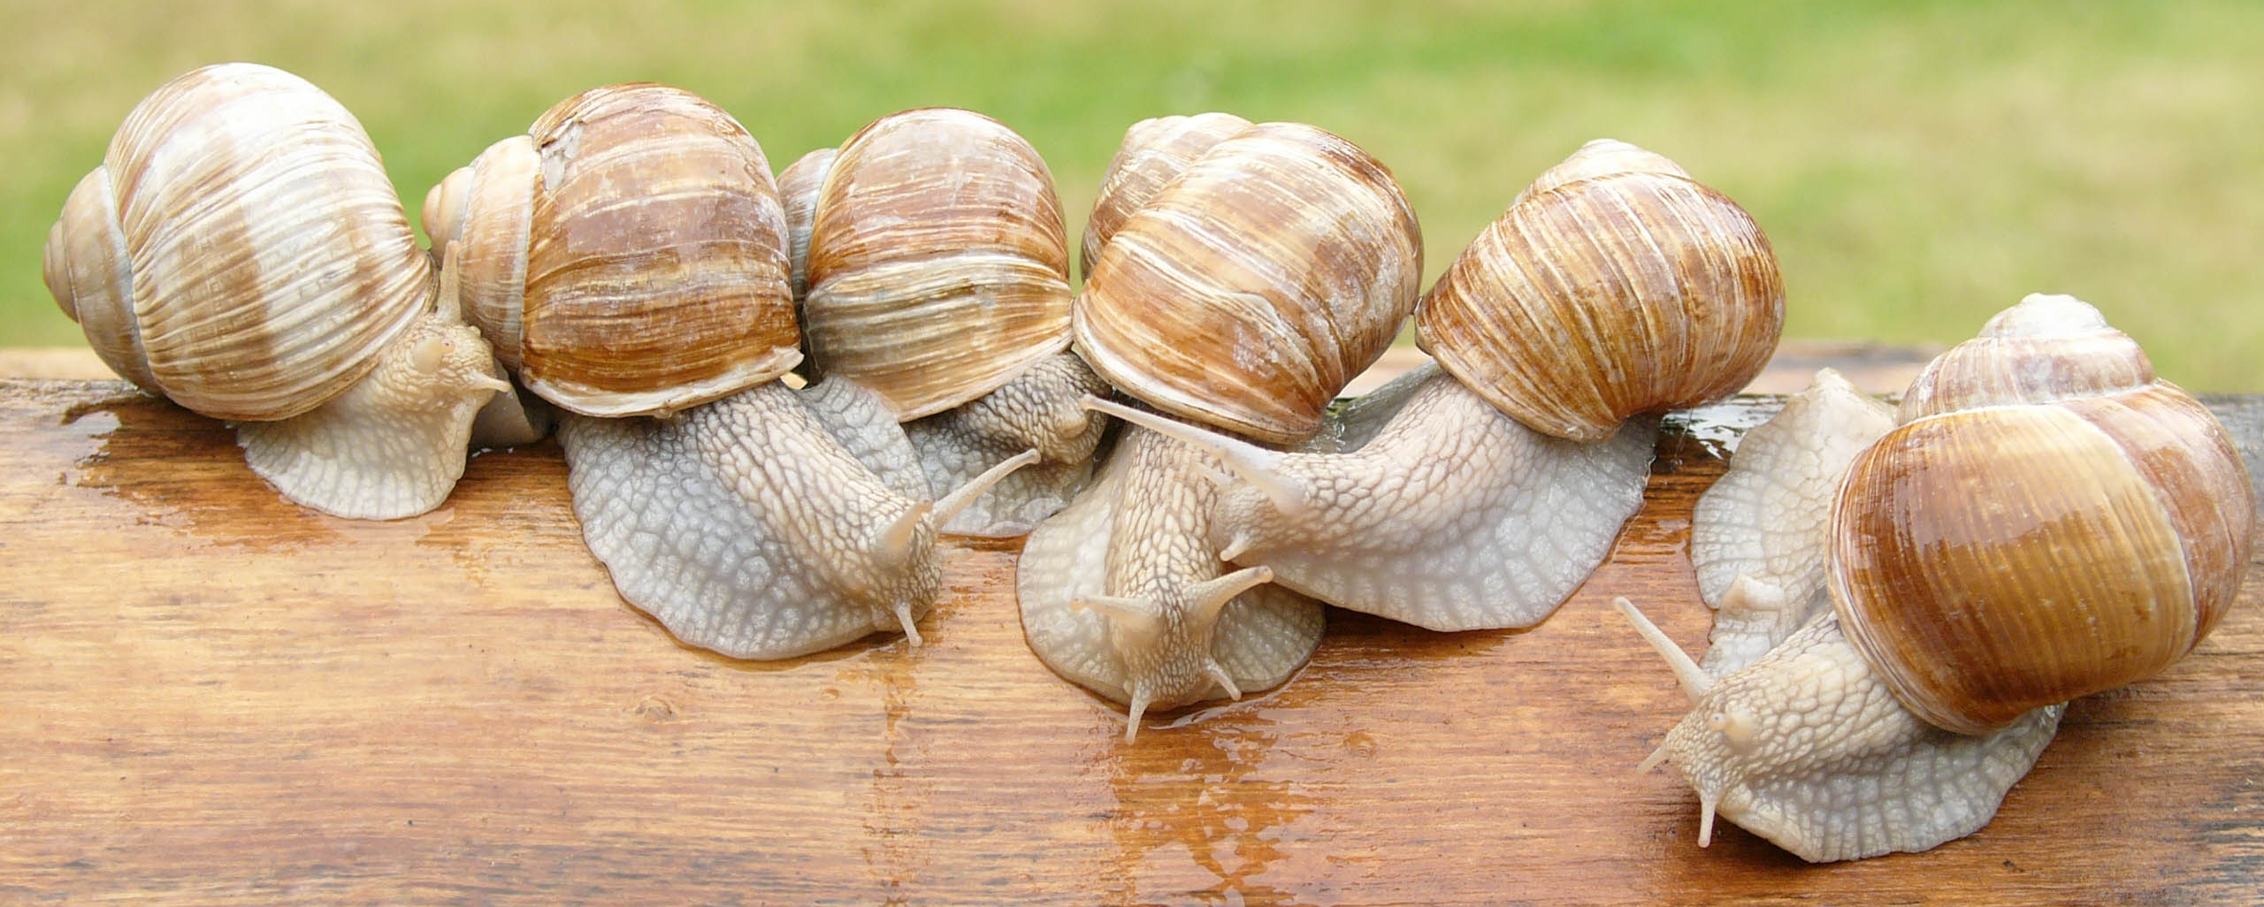
Пользователь и его проблема
Пользователь:
фермеры
разработчик кормов
Проблема:
нет современных систем для выращивания «съедобных» улиток
нет минералов и белкового сырья для кормов в рыбоводстве

Slide 3
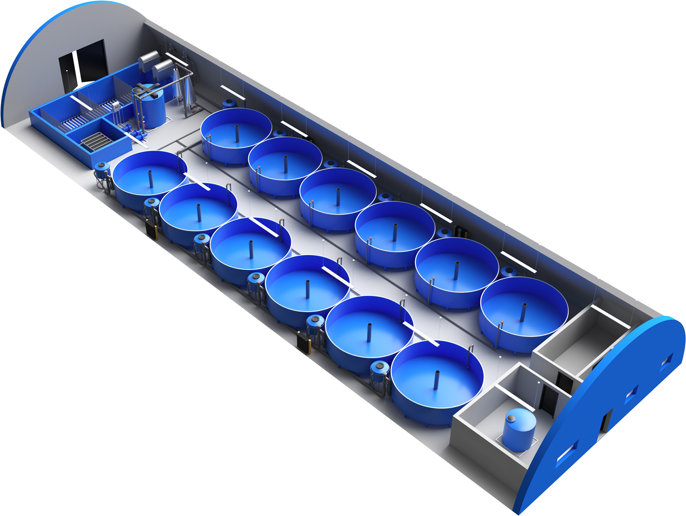
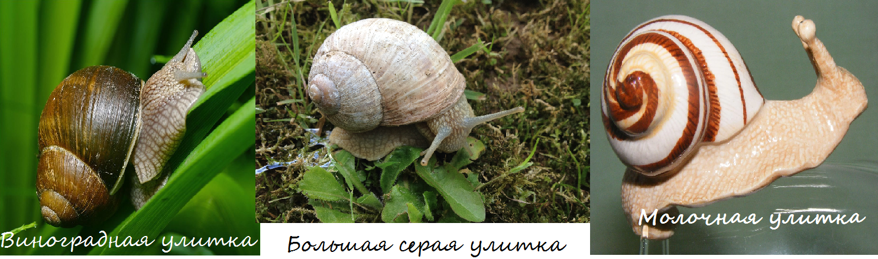
Решение
Специализированная
система для выращивания
улиток с установками для обогрева,
поения и кормления – которая
обеспечивает максимальный рост.

Slide 4
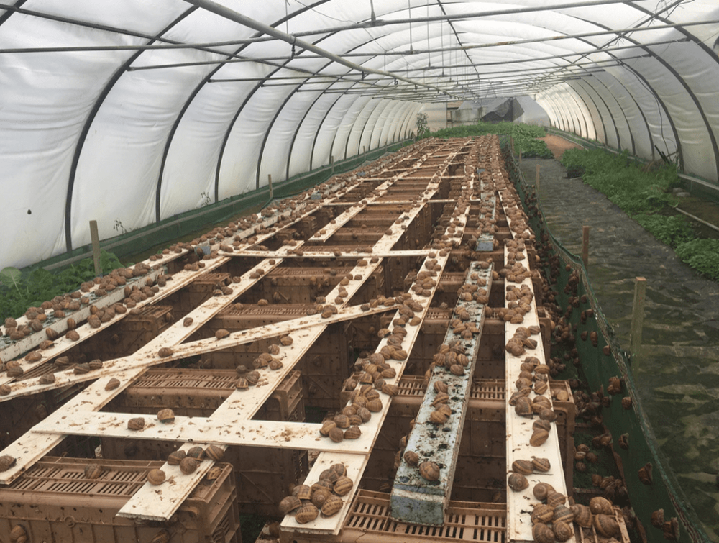
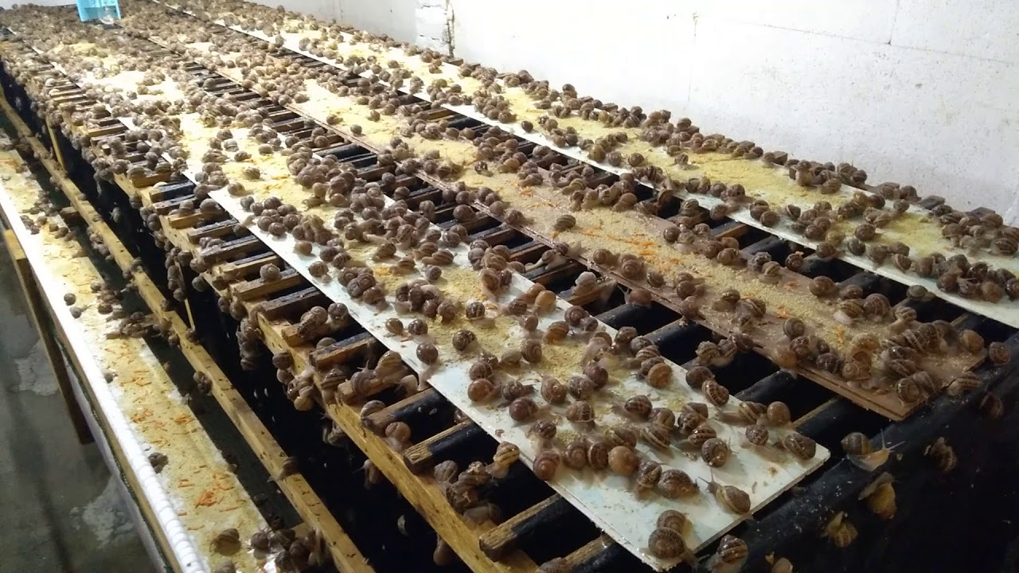
Аналоги решения
- все существующие аналоги «самодельные» разработки

Slide 5



Команда
Студенты 2 курса Вэб-2

